Slide 1
Unit 4
Action verbs – Parts of the body

Slide 2
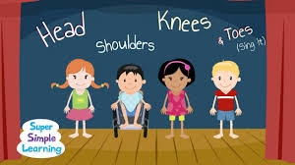
Body parts
Ξαναθυμάμαι τα μέρη του σώματος που μάθαμε, παρακολουθώντας το τραγουδάκι!

Slide 3
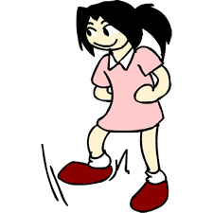
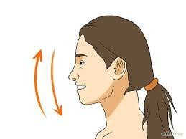
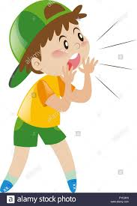
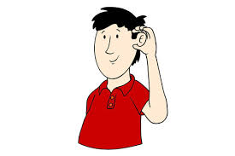
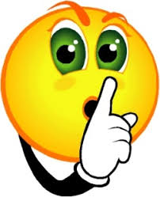
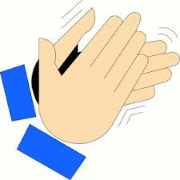
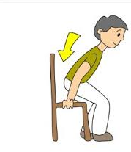
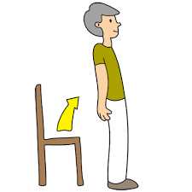
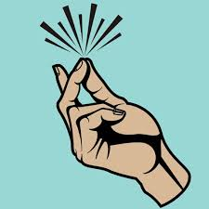
Action verbs: stamp your feet, nod your head, shout, listen, snap your fingers, be quiet, clap, sit down, stand up
Listen and repeat! – Άκου , επανέλαβε και κάνε ότι λέει!

Slide 4
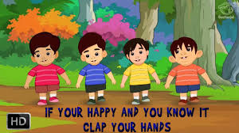
Listen and sing If You Are Happy and You Know It Clap Your Hands

